Slide 1


Kouluyhteistyötä Euroopassa

Slide 2
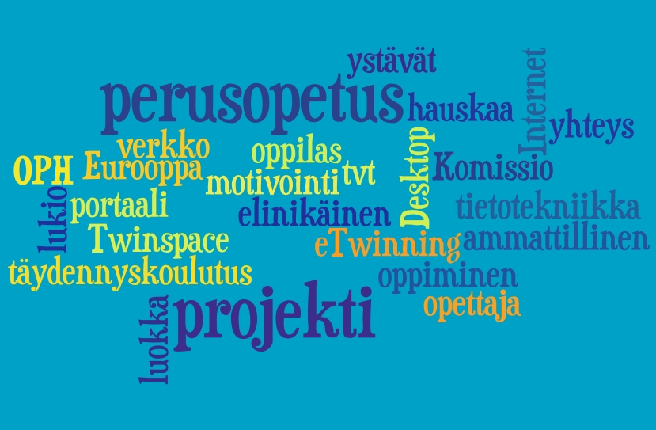

Slide 3
Mitä se on?
eTwinning käynnistyi vuonna 2005 Euroopan komission eLearning-ohjelman päähankkeena.
Vuodesta 2014 se on ollut kiinteä osa EU:n koulutus-, nuoriso- ja urheiluohjelmaa Erasmus+.
Sen keskustukipalvelua ylläpitää European Schoolnet, 31 Euroopan opetusministeriön yhteishanke, joka kehittää koulujen, opettajien ja koululaisten oppimista joka puolella Eurooppaa.
Kansallisella tasolla eTwinningiä tukee 37 kansallista tukipalvelua.

Slide 4
Miltei 600 000 aktiivista opettajaa
Noin 76 ooo projektia
32 Euroopan maata + 6 eTwinningPlus -maata
Jokaisessa maassa kansallinen tukipalvelu (NSS)
Brysselissä European Schoolnetin koordinoima keskustukipalvelu (CSS)

Slide 5

http://www.youtube.com/watch?v=Fj58uA4cjrQ

Slide 6
Alankomaat, Belgia, Bulgaria,
Espanja, Irlanti, Islanti, Iso-Britannia,
Italia, Itävalta, Kreikka, Kroatia, Kypros,
Latvia, Liettua, Luxemburg, Malta,
Norja, Portugali, Puola, Ranska,
Romania, Ruotsi, Saksa, Slovakia,
Slovenia, Suomi, Tanska, Turkki,
Tsekki, Unkari ja Viro
sekä Armenia, Azerbaidžan, Georgia, Moldova,Ukraina ja Tunisia.

Slide 7
Uusi opetussuunnitelma?
”Oppilaat saavat kokemuksia ja harjoittelevat tvt:n käyttämistä vuorovaikutuksessa ja verkostoitumisessa.”
”Oppilaat saavat perusopetuksen aikana kokemuksia tvt:n käytöstä myös kansainvälisessä vuorovaikutuksessa.”
  s. 23
  http://www.oph.fi/download/163777_perusopetuksen_opetussuunnitelman_perusteet_2014.pdf

Slide 8
” Heille järjestetään mahdollisuuksia kansainväliseen yhteistyöhön ja erilaisten toimintatapojen ja kulttuurien vertailuun. ”
” Oppilaita rohkaistaan itsensä ilmaisemiseen vähäiselläkin kielitaidolla. ”
” Oppilaat saavat kokemuksia tieto- ja viestintäteknologian käyttämisestä vuorovaikutuksessa koulun ulkopuolisten toimijoiden kanssa myös kansainvälisissä yhteyksissä. ”
s. 155-156
http://www.oph.fi/download/163777_perusopetuksen_opetussuunnitelman_perusteet_2014.pdf

Slide 9
Sisällöllisesti avointa, opettaja ja oppilaat päättävät!
Ainekohtaista tai ainerajat ylittävää
Kahden tai useamman koulun välillä
Myös osana muuta kansainvälistä ohjelmaa
Ei mitään raskasta projektinhallintaa

Slide 10
Projekti voidaan toteuttaa vaikka miten!
Tulosten dokumentointi ja jako tietotekniikkaa hyödyntäen.
Myös muita tapoja!
Koululla eri ihmisillä eri taitoja:
Yhteistyössä on voimaa!

Slide 11
Esimerkkejä projektien teemoista
biologia ja maantieto (maiden luonnonolosuhteet ja kasvisto, oma asuin - ja koulukaupunki ympäristöineen)
historia (maiden historian eri vaiheiden vertailu)
musiikki (kansanmusiikkiperinne, suosikkimusiikki, säveltäjät)
kotitalous (kansallis- ja perinneruoat, ruokalajit eri puolella maata, oppilaiden suosikkiruoat, raaka-aineiden vertailu)
liikunta (kansallispelit ja -lajit, oppilaiden omat harrastukset)
kuvataiteet (maalarit, taiteilijat, tekniikat), teemoittainen piirustusten vaihto maiden kesken)
uskonto (uskonnolliset juhlat ja perinteet, tavat)

Slide 12
Tavoitteet
Luoda mielenkiintoinen oppimisympäristö opettajille ja oppilaille
Luoda eurooppalainen pedagoginen verkosto
Tarjota mahdollisuus ammatilliseen kehittymiseen
Tuoda tieto- ja viestintätekniikka osaksi jokapäiväistä opetusta.

Slide 13
Mitä koulu saa?
Ilmaisen työkalun opettajien käyttöön
Valtavasti kontakteja ympäri Eurooppaa
Ilmaista koulutusta opettajille
Näkyvyyttä Suomessa ja Euroopassa
Verkkosivulle hankkeen logon
Tyytyväisiä opettajia ja oppilaita!

Slide 14
Mitä opettaja saa?
Kansainvälisen toiminnan ulottuvuudeksi opetukseen
Tuttavia ympäri Eurooppaa
Mahdollisuuden kehittyä ammatillisesti
Työpajoja ja seminaareja kotimaassa ja muualla Euroopassa
Motivoituneita ja iloisia oppilaita

Slide 15
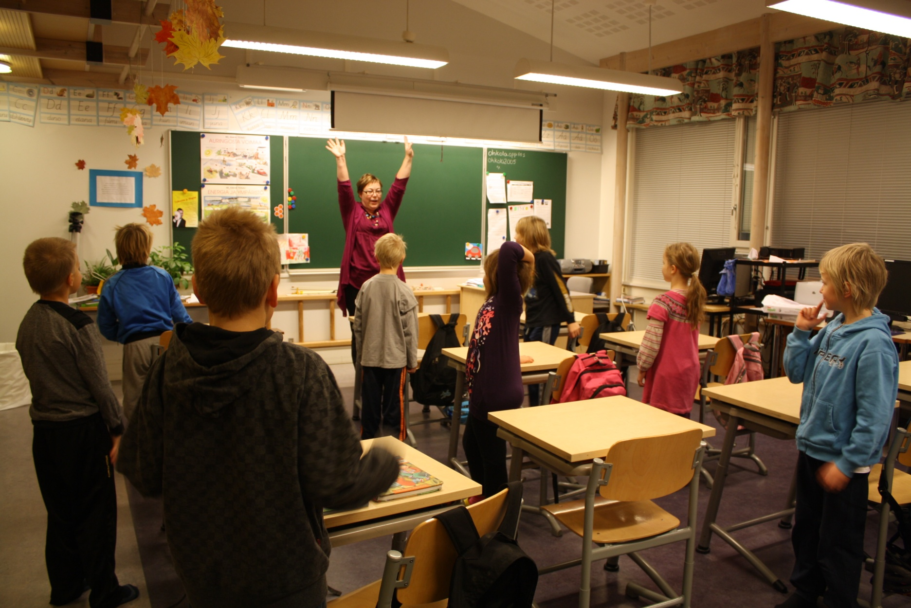

Slide 16
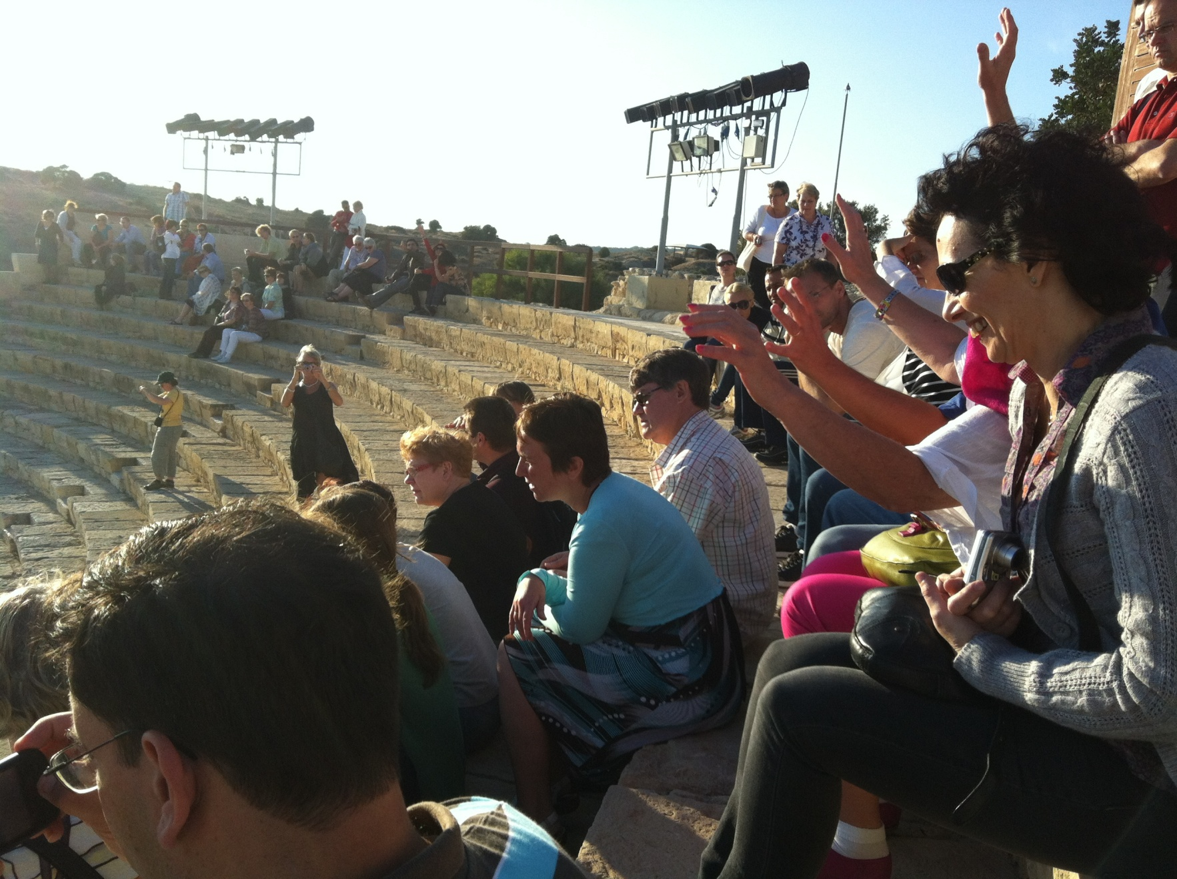

Slide 17
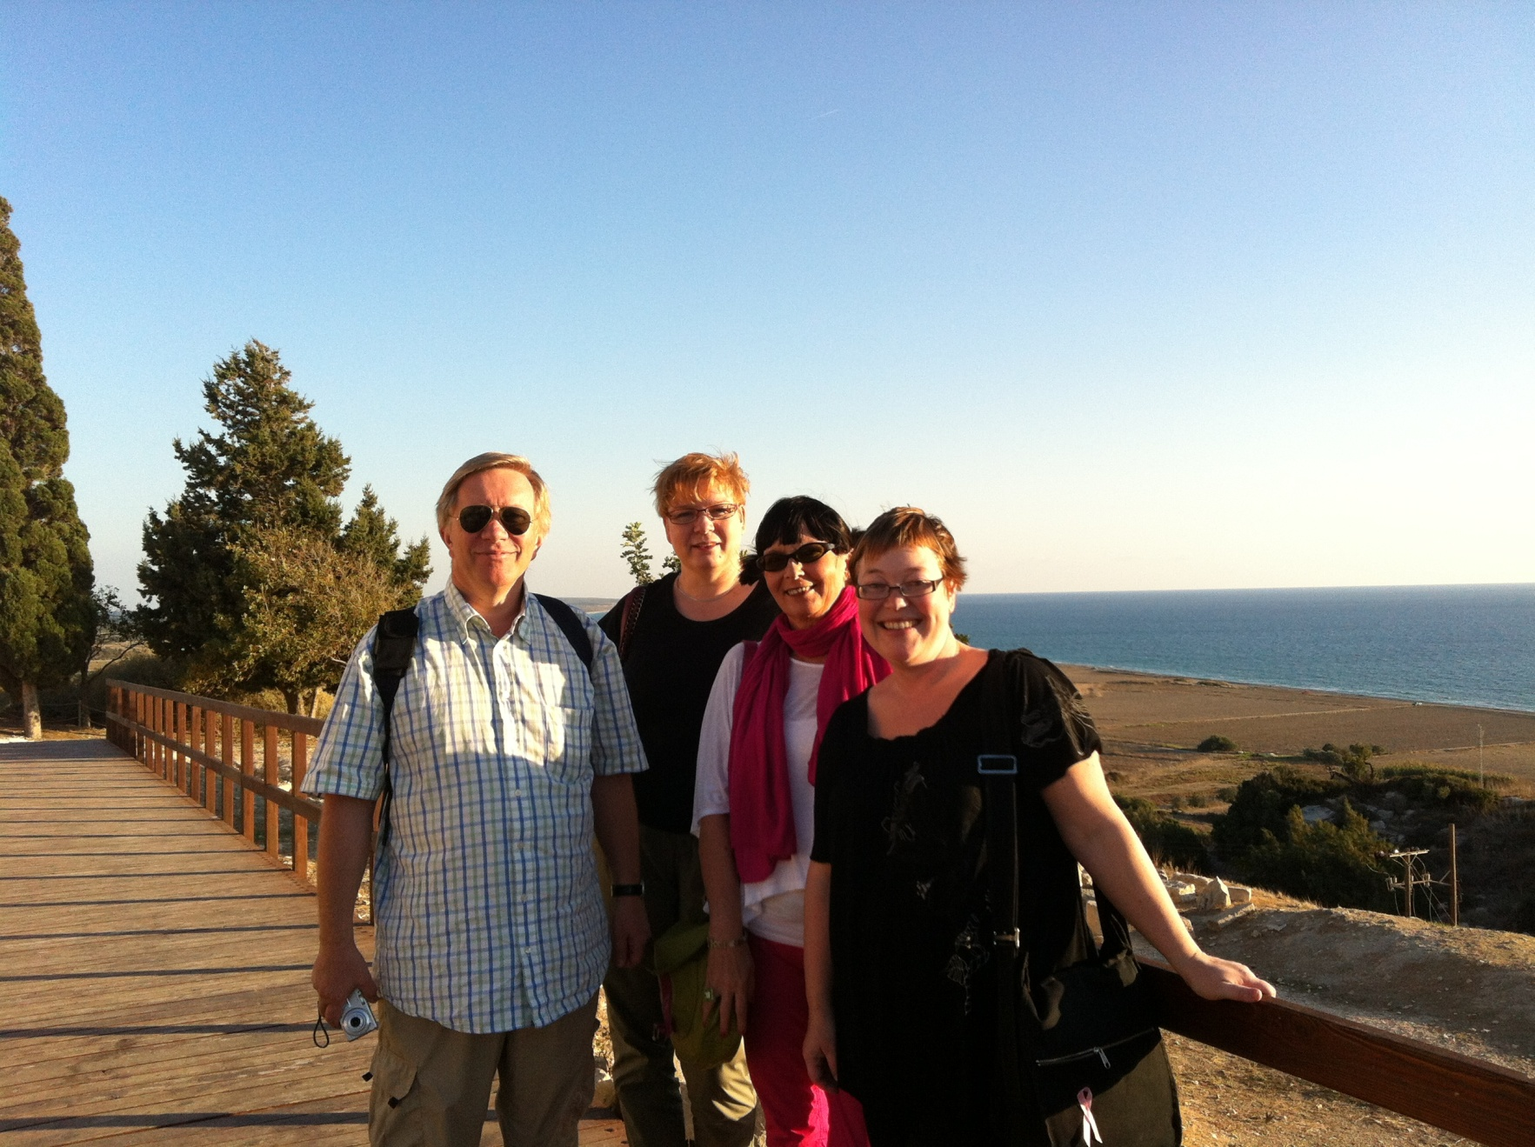

Slide 18
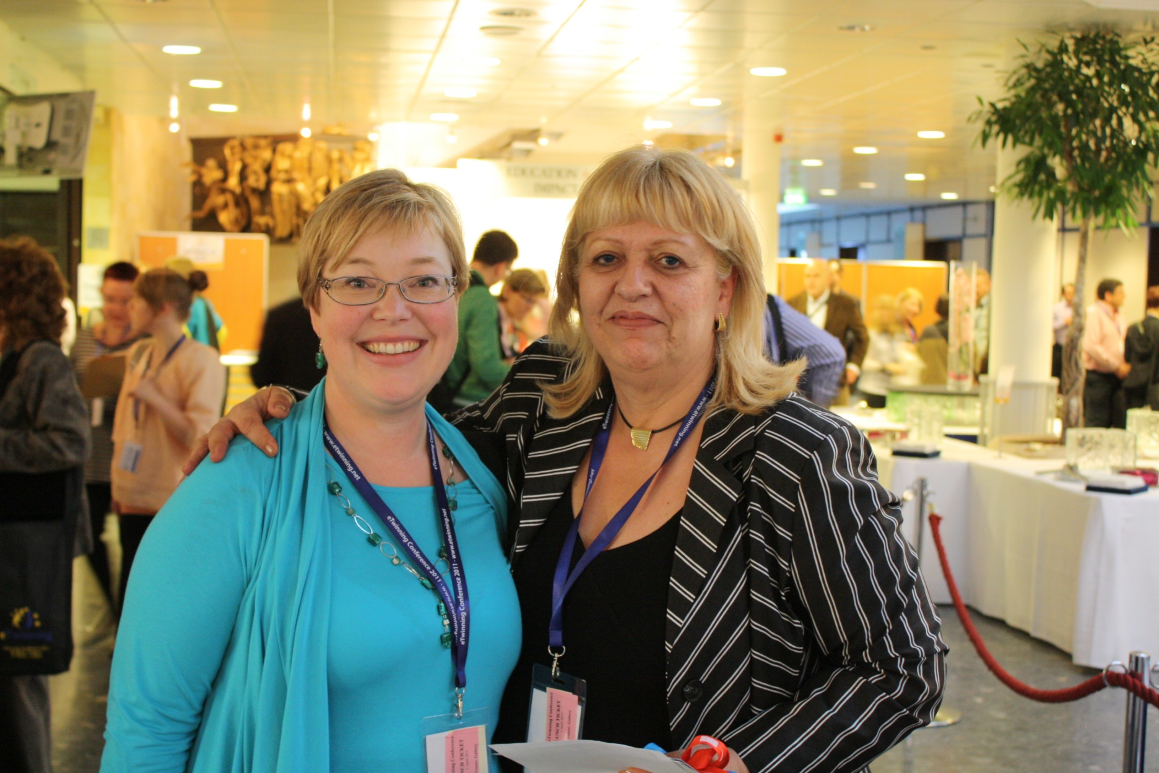

Slide 19
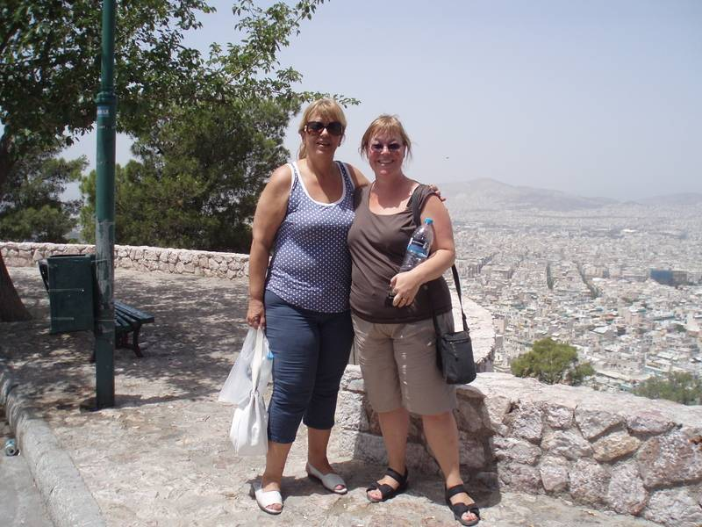

Slide 20
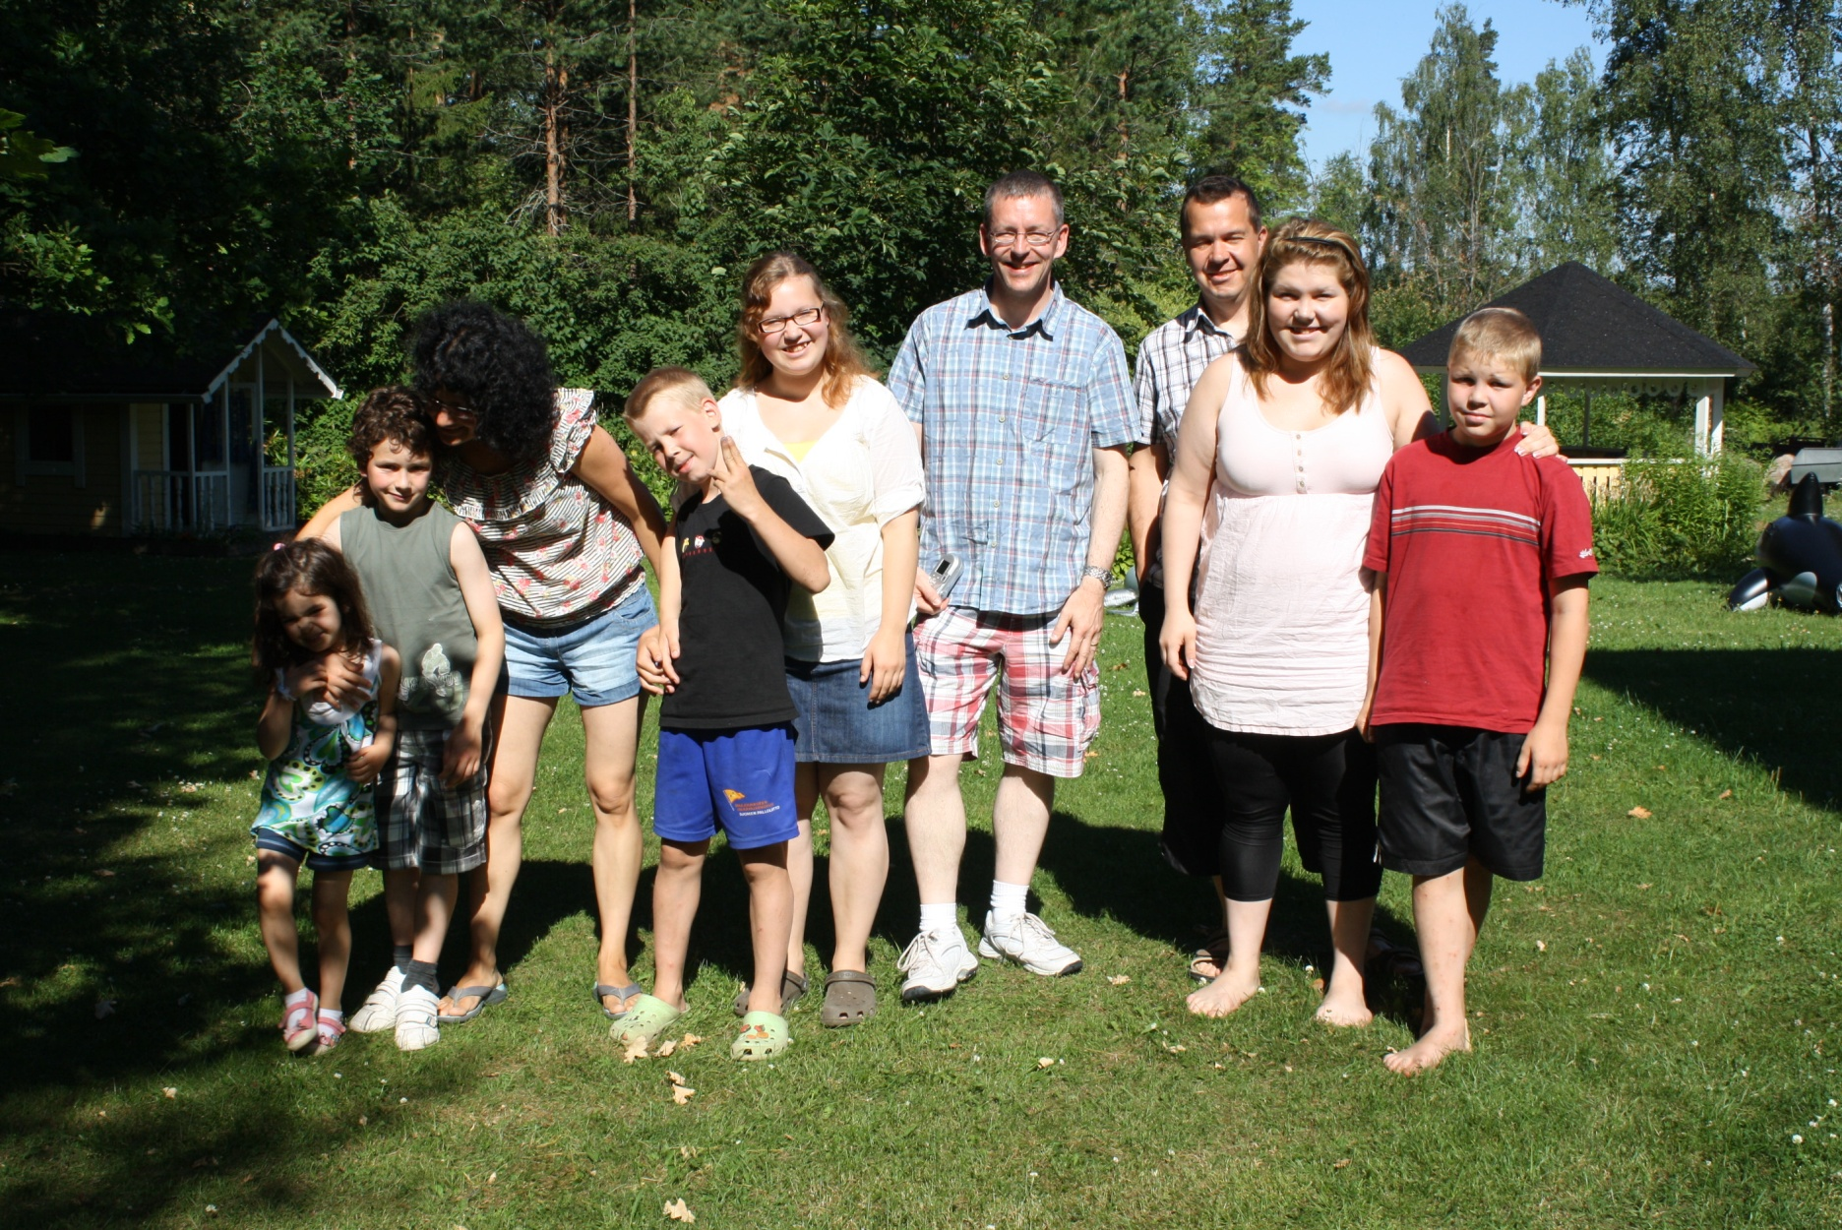

Slide 21
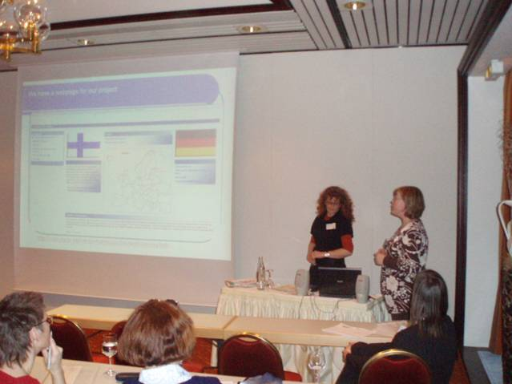

Slide 22
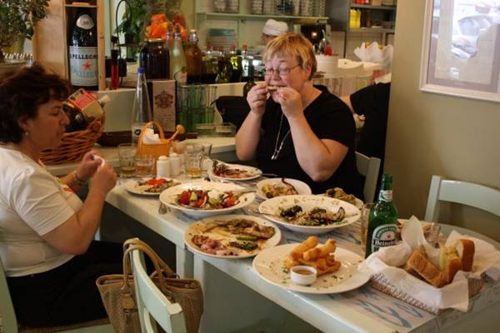

Slide 23
Mitä oppilas saa?
Elämyksiä ja kokemuksia
TVT-taitoja
Mahdollisuuden käyttää vieraita kieliä
Työkaluja tulevaan elämäänsä
Uusia kontakteja ja ystäviä

Slide 24
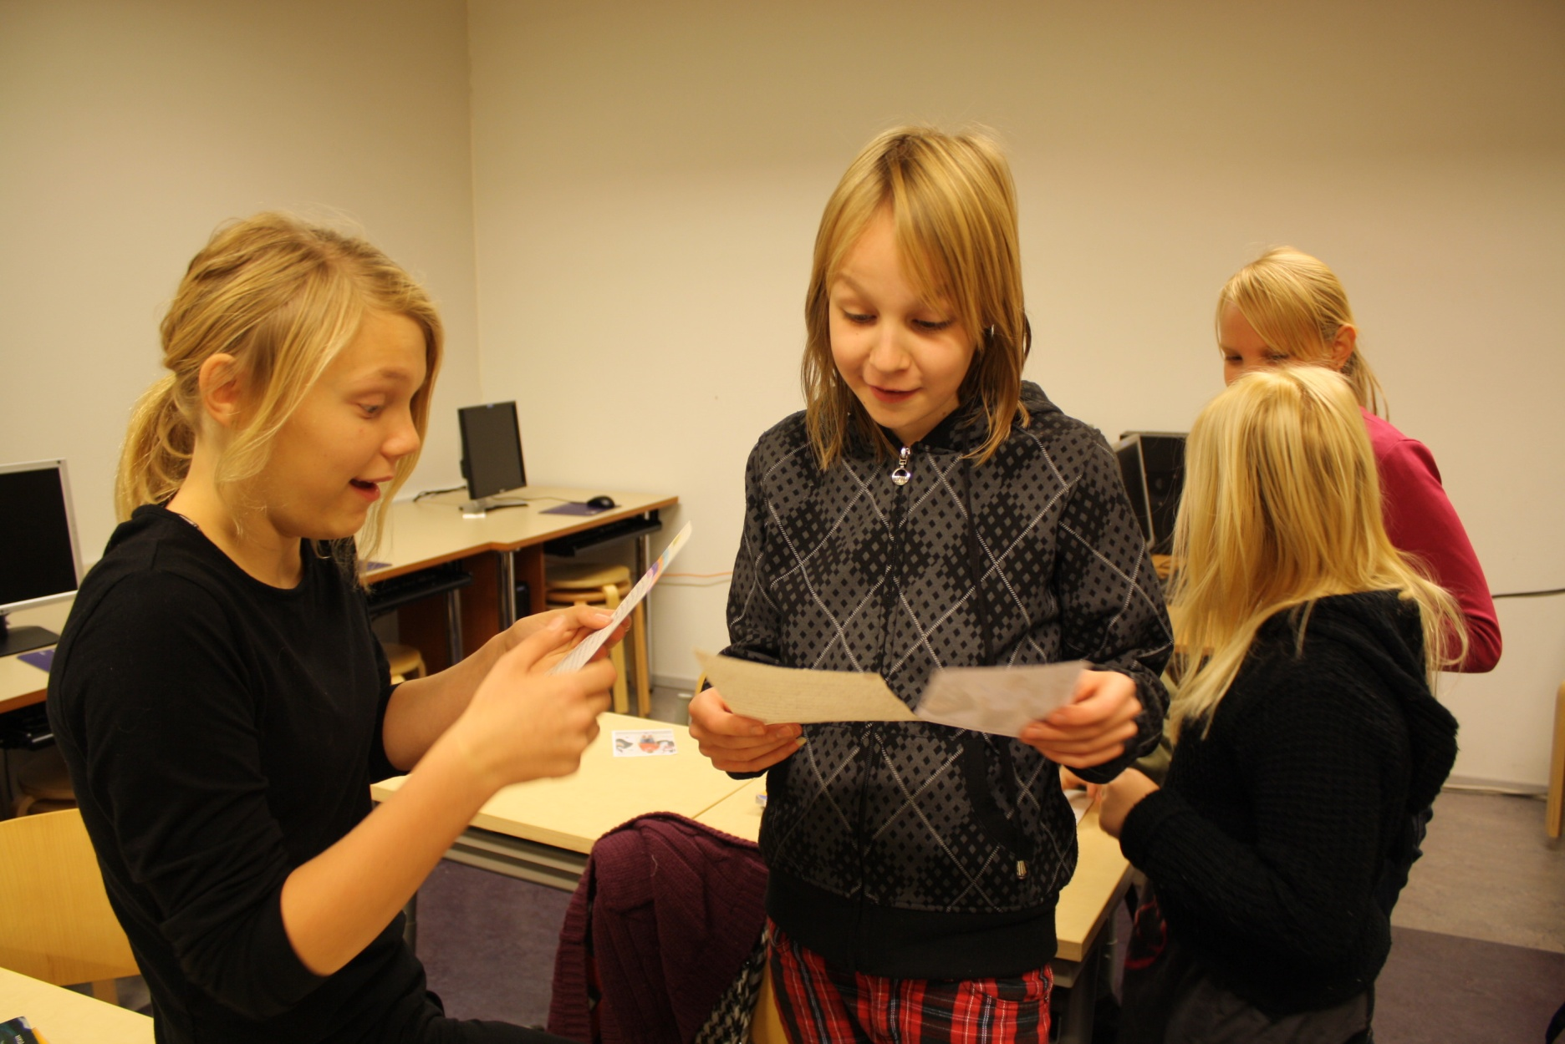

Slide 25
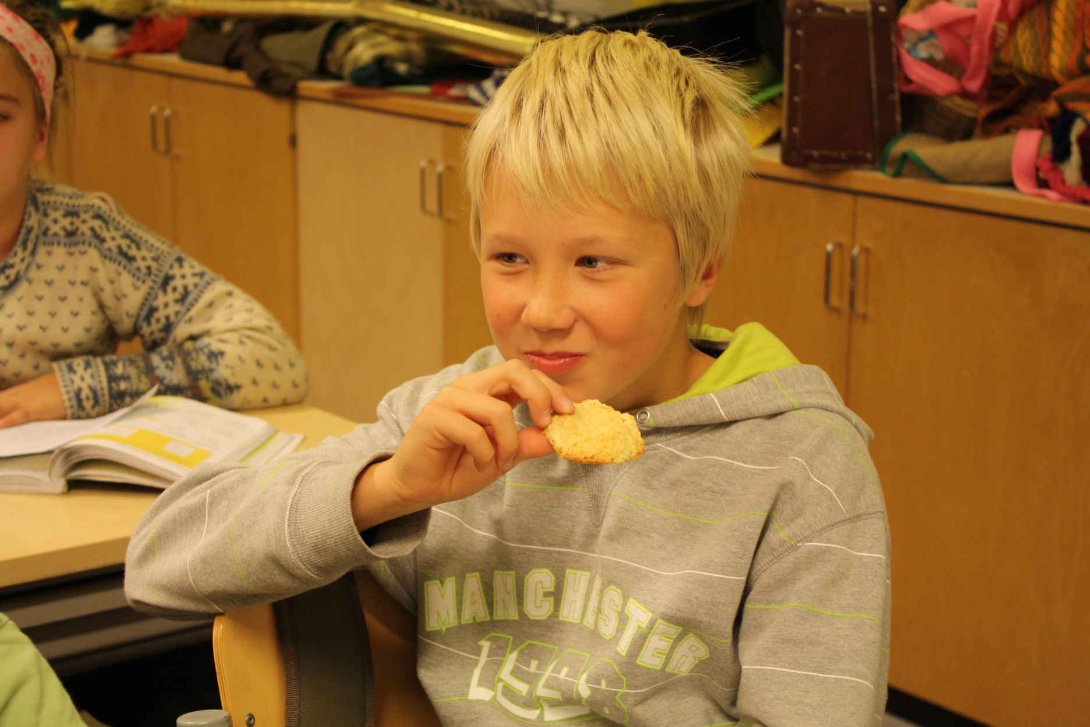

Slide 26
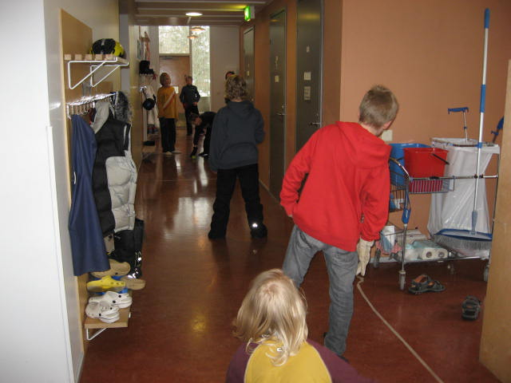

Slide 27
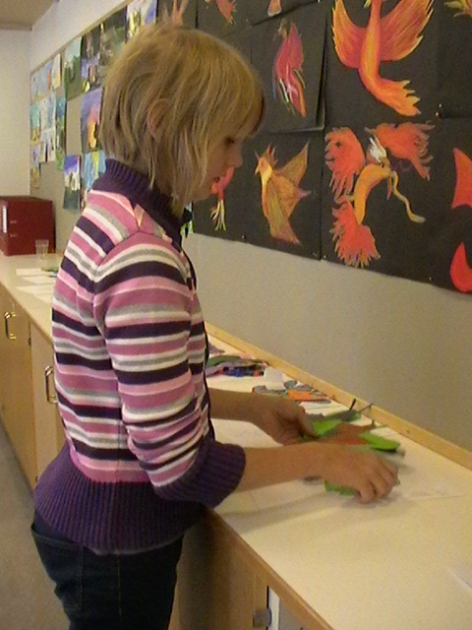

Slide 28
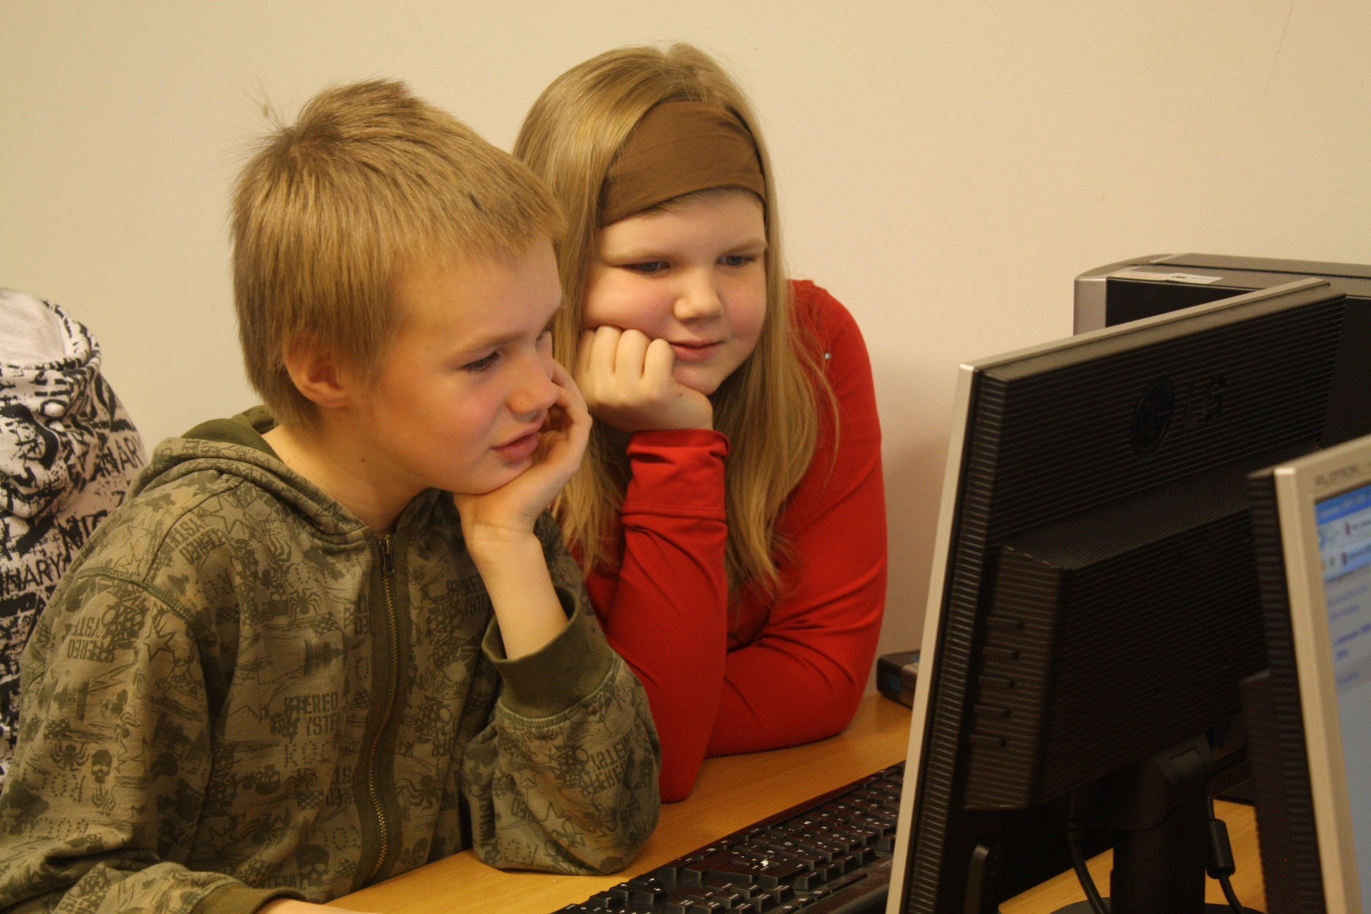

Slide 29
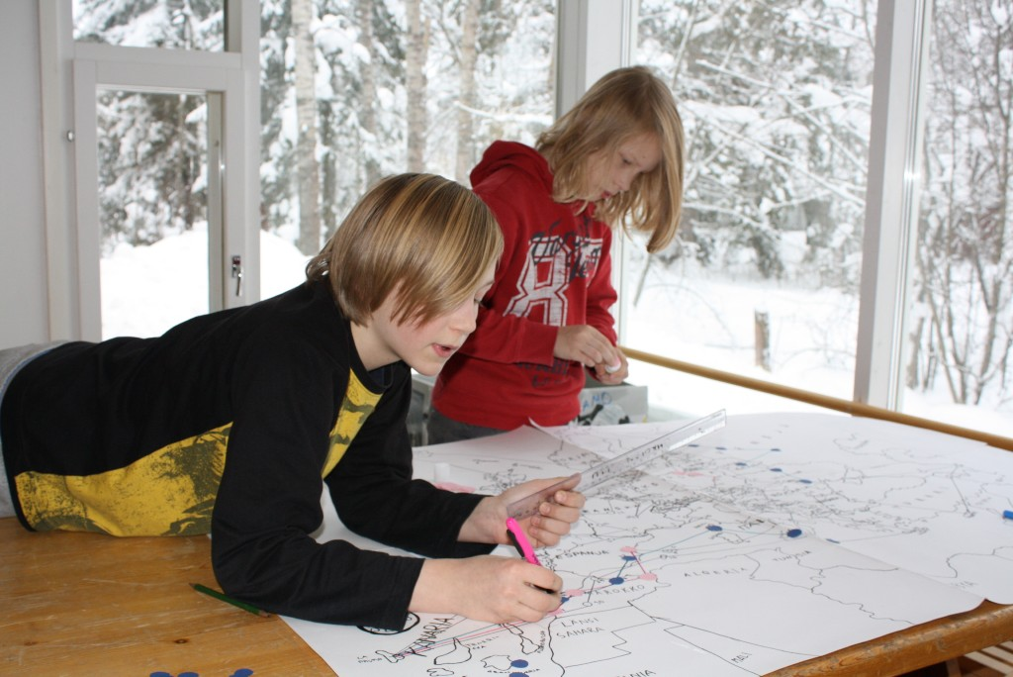

Slide 30
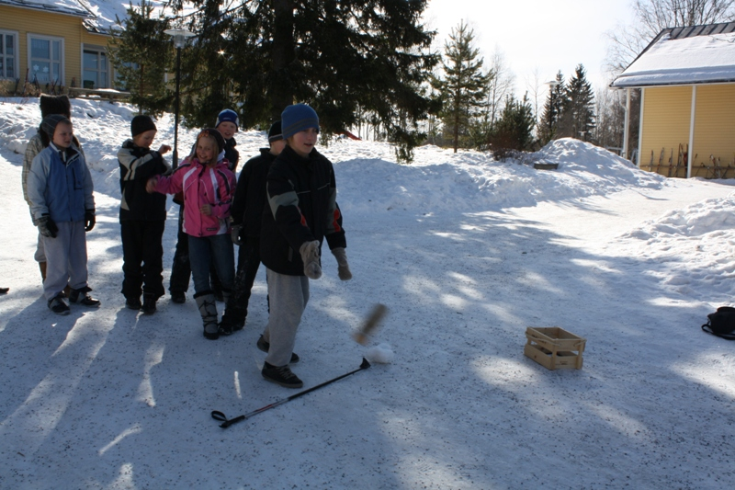

Slide 31
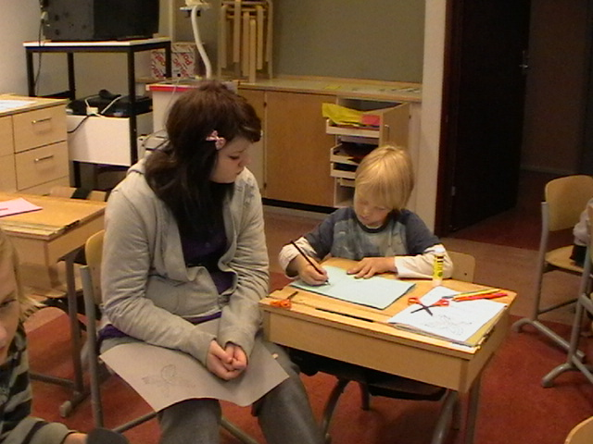

Slide 32
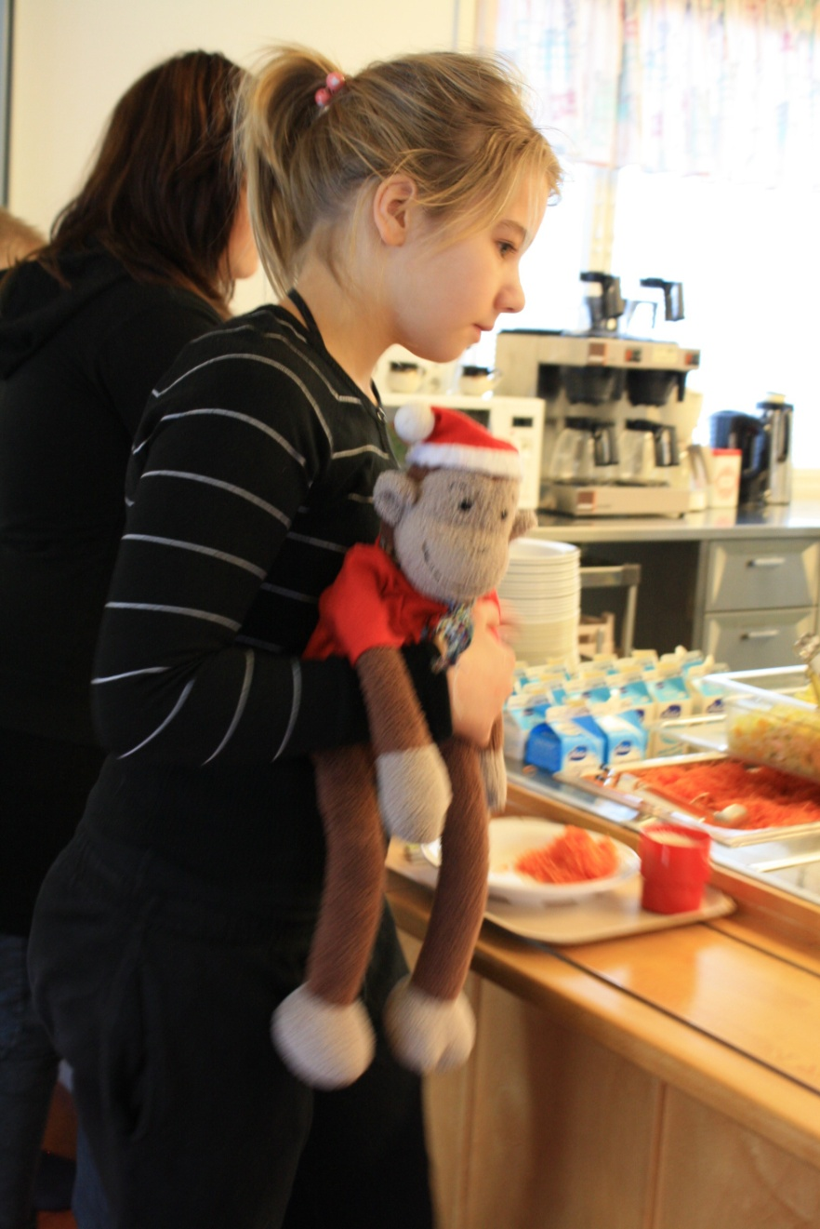

Slide 33
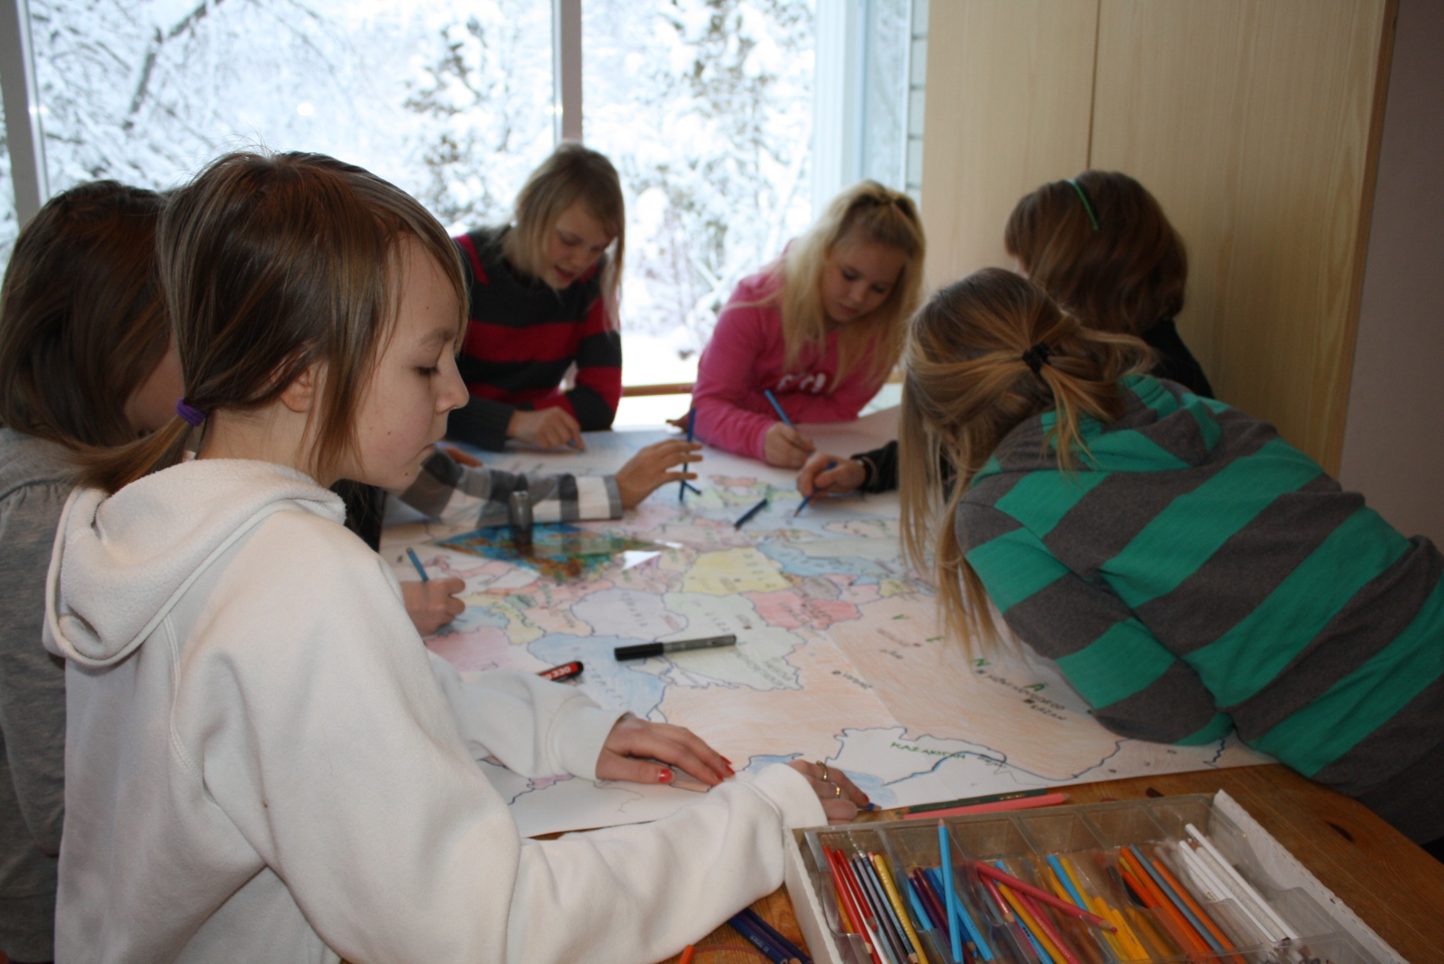

Slide 34
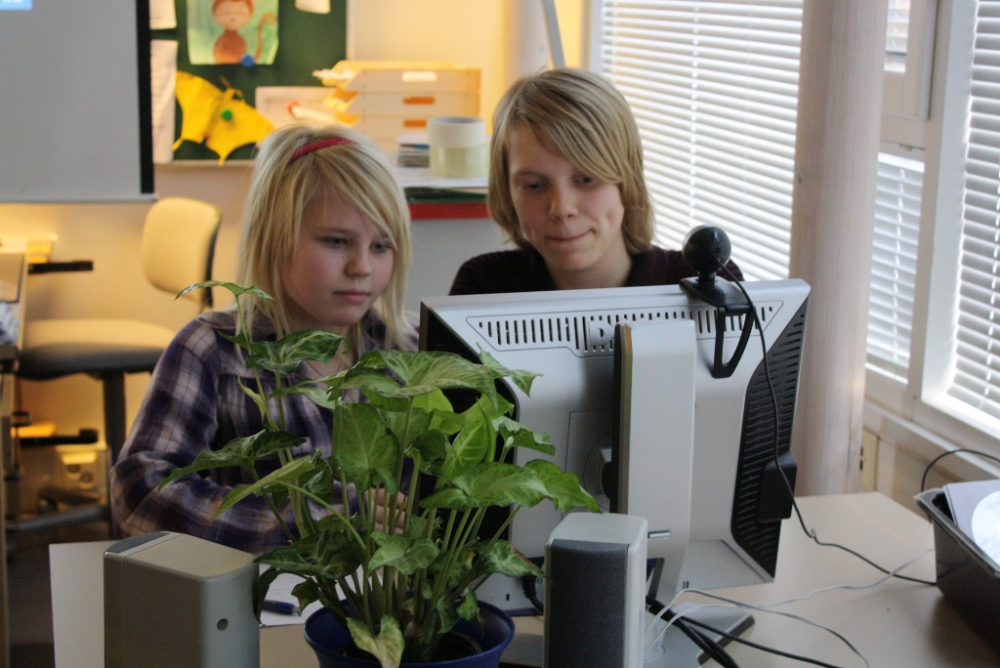

Slide 35
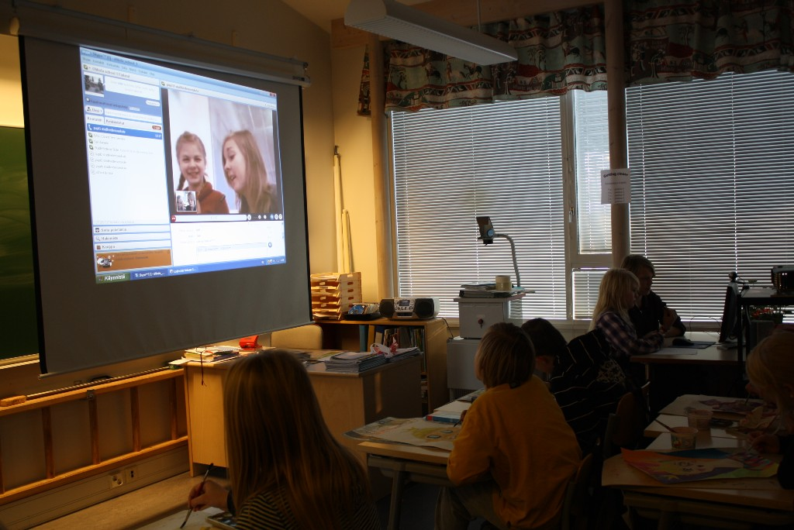

Slide 36
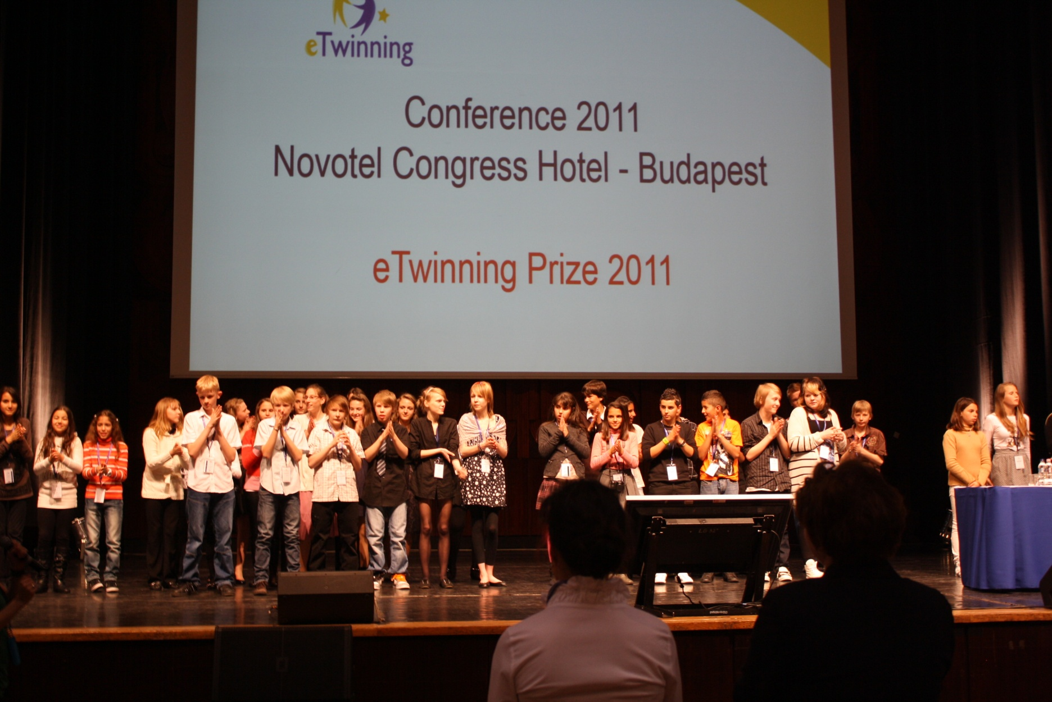

Slide 37
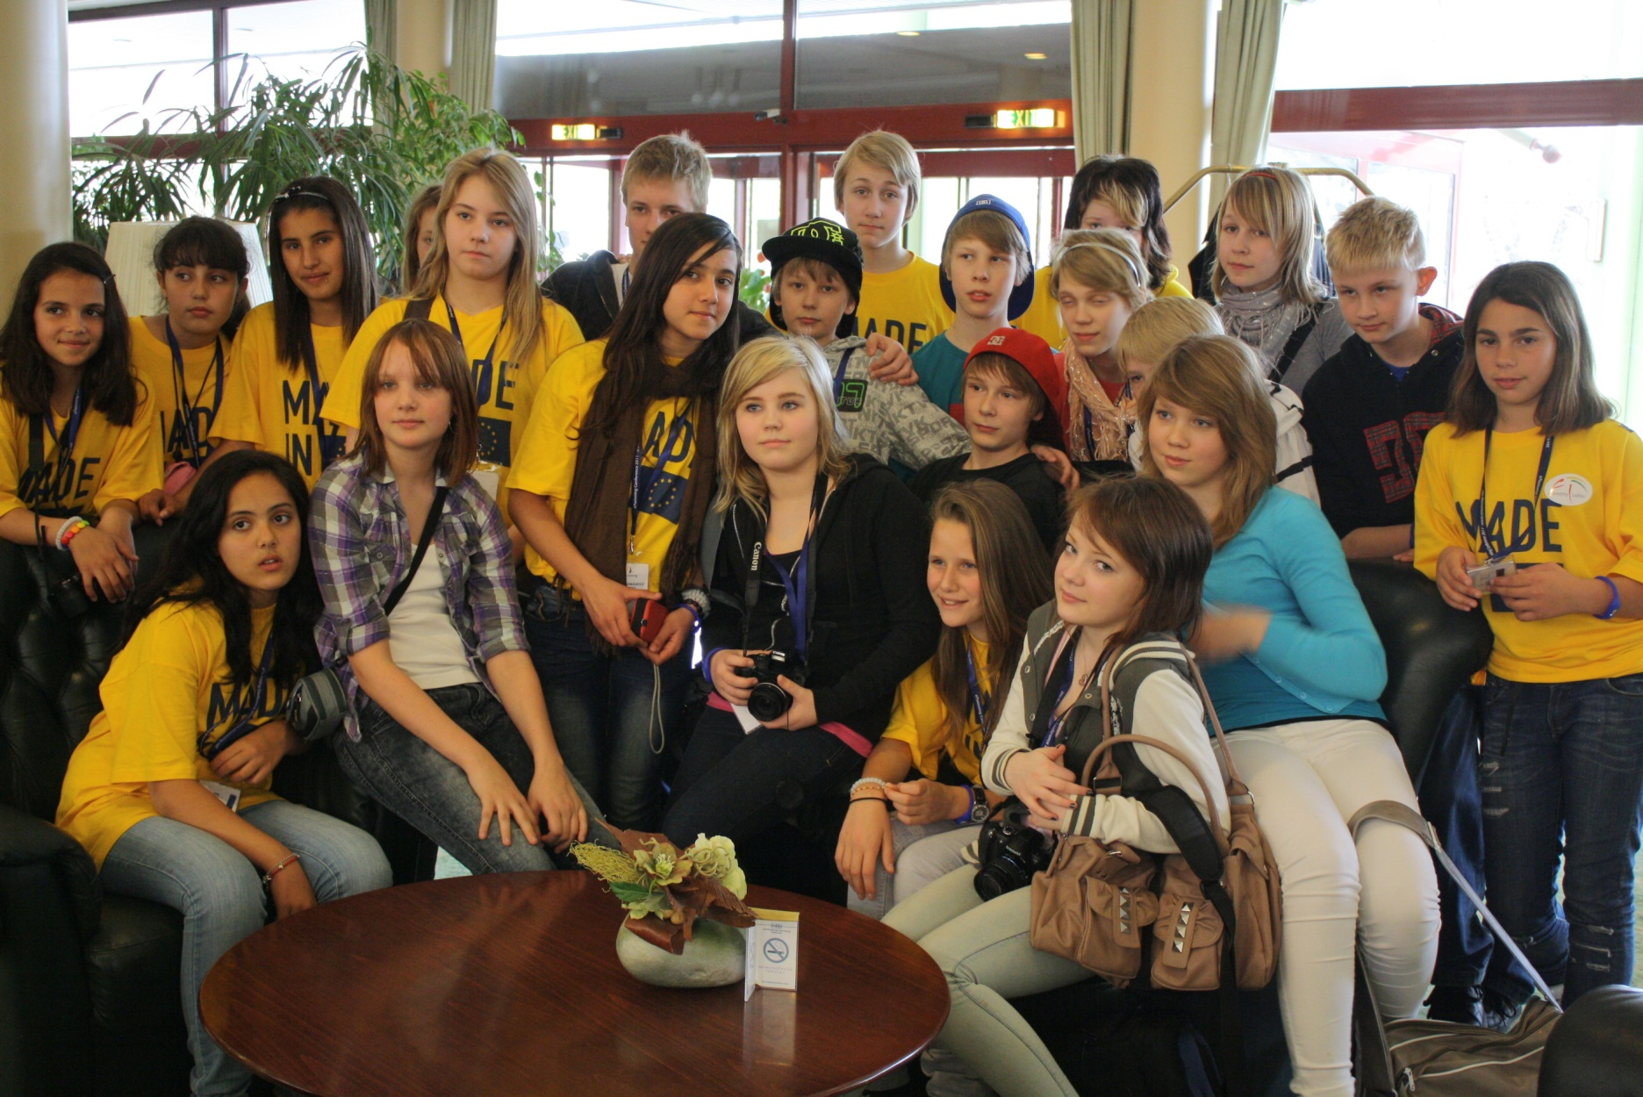

Slide 38
Kolmiportainen sivusto
Kaikille avoin eTwinning-portaali
  Valtavasti tietoa, ideoita ja materiaalia
  Ei vaadi rekisteröitymistä
eTwinningLive
  Opettajan käytössä rekisteröitymisen jälkeen
  Sisältää mm. kumppaninhakutyökalun
Twinspace
  Projektin työskentely-ympäristö

Slide 39
Tehokkaita apuvälineita verkossa
Valmiita projekti-ideoita ja –linkkejä
Pedagogisia malleja
Partnerinhaku
Verkkotyökaluja
Projektialusta

Slide 40
eTwinningin pakit
Valmiita projektisuunnitelmia
Ohjaavat ja tukevat opettajaa projektin alusta loppuun
Kaikille ikäryhmille, oppiaineille ja aikaväleille
Sopivat erinomaisesti vasta-alkajille!

Slide 41
eTwinningin moduulit
Pieniä, lyhytkestoisia harjoituksia
Projektin alkuun tai osaksi sitä
Eri lajeja
  ”jäänsärkijät
  kulttuurinen tiedostaminen
  luovuus
  verkkotyökalut

Slide 42
Galleria
Esittelee onnistuneita eTwinning-projekteja
Konkreettisia esimerkkejä
Opettajien kokemuksia
  Miten on tehty yhteistyötä
  Mitä se on antanut oppilaille ja opettajalle
  Millaisia haasteita on kohdattu

Slide 43
Twinspace
Jokaisella oma käyttäjätunnus ja salasana
Sisältää varta vasten kouluyhteistyöhön tarkoitettuja välineitä
  kommunikointiin
  suunnitteluun
  ajanhallintaan
  ryhmähengen luomiseen

Slide 44
Miten liikkeelle?
Rekisteröidy
Etsi ja löydä kumppani(t)
Suunnittele yhteistyötä
Rekisteröi projekti
Toteuta projekti
Jos haluat:
Raportoi työstä projektipäiväkirjassa
Hae laatumerkkiä ja osallistu kilpailuihin

Slide 45
Kiitos!

